Slide 1

5
1
4
مراجعة
الدرس 16
الدرس 15
الدرس 14
الدرس 13

Slide 2





أيقونات توجيهية
توجيهات الأستاذ(ة)
تعيين تلميذ للإجابة
المرور بين الصفوف
عرض فيديو
المرور للشريحة الموالية بعد عرض الفيديو
العمل في ثنائيات

Slide 3

برمجة الأسبوع الأول
(ة)خاص بالأستاذ
الدرس 14
الدرس 13
الكسور العشرية 1
الكتابة المختلطة للكسور المركبة
الدرس 16
الدرس 15
الدرس 1
حل المسائل
الكسور العشرية 2
فصل الملايين: قراءة وكتابة
مراجعة
مراجعة وتثبيت دروس الأسبوع

Slide 4
درس اليوم
(ة)خاص بالأستاذ
تفكيك عدد كسري عشري مركب إلى كتابة مختلطة

Slide 5

(ة)خاص بالأستاذ
مراحل الدرس
افتتاح الدرس
1
نمذجة
2
ممارسة موجهة
3
ممارسة مستقلة
4
اختتام الدرس
5

Slide 6
(ة)خاص بالأستاذ
عند نهاية الدرس
على الأقل 80% من المتعلمين سيكونون قادرين على:
تفكيك عدد كسري عشري مركب إلى كتابة مختلطة

Slide 7




مرحباً سنتابع درسا جديدا

Slide 8


(ة)خاص بالأستاذ

Slide 9
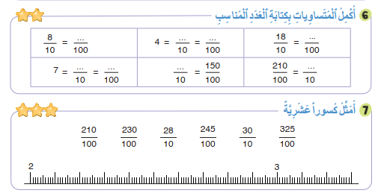












1
صححوا. لديكم دقيقة واحدة
$$80$$
4$0$
$$400$$
18$0$
7$0$
7$00$
15
21
$$\frac{210}{100}$$
$$\frac{230}{100}$$
$$\frac{245}{100}$$
$$\frac{28}{10}$$
$$\frac{325}{100}$$
$$\frac{30}{10}$$

Slide 10
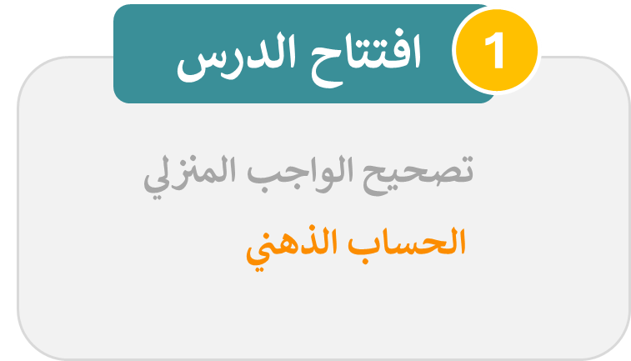
(ة)خاص بالأستاذ

Slide 11


سنبدأ بالحساب الذهني. خذوا دفاتر البحث.

Slide 12
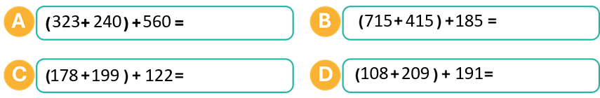
عرض فيديو الحساب الذهني

Slide 13
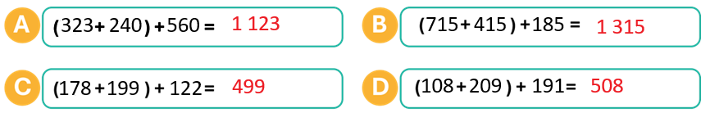
صححوا

Slide 14
(ة)خاص بالأستاذ
نمذجة
2
أفكك عددا كسريا عشريا إلى كتابة مختلطة

Slide 15

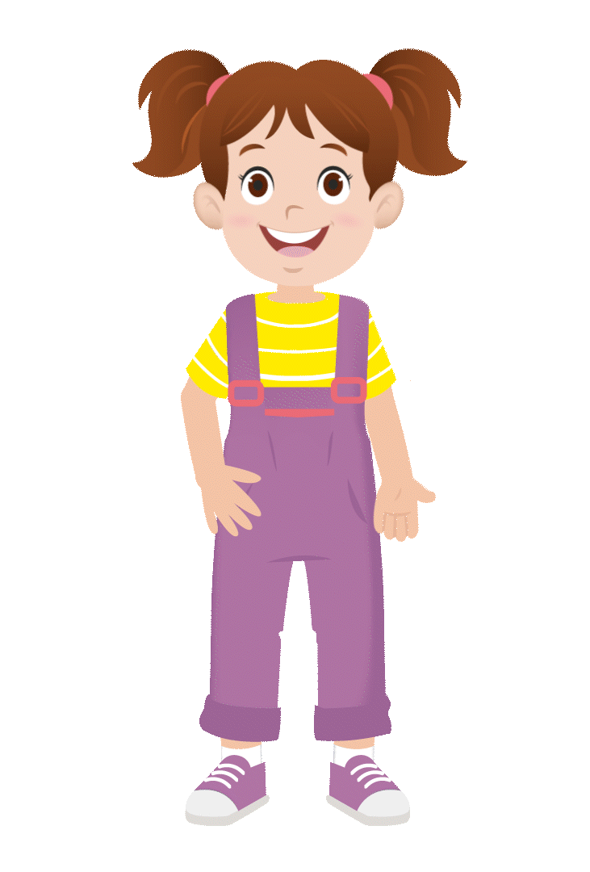
الآن سنتعلم كيف تفكك عددا كسريا عشريا إلى كتابة مختلطة

Slide 16

عرض فيديو النمذجة

Slide 17

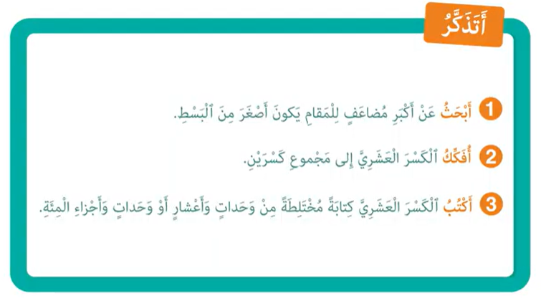
من يذكرنا بما تعلمناه مع مجد وندى؟

Slide 18
(ة)خاص بالأستاذ
الممارسة الموجهة 1
ممارسة موجهة
3
3
3
النشاط 1
النشاط 2
النشاط 3

Slide 19

خذوا ألواحكم. سنكتب عددا كسريا عشريا مركبا كتابة مختلطة باتباع نفس الخطوات

Slide 20

ماذا نفعل في الخطوة الأولى؟
أكتب كتابة مختلطة
3
أفكك العدد
2
أجد المضاعف
1
$$\frac{48}{10}$$

Slide 21
نجد أكبر مضاعف للمقام وأصغر من البسط. اكتبوه على الألواح
أكتب كتابة مختلطة
3
أفكك العدد
2
أجد المضاعف
1
$$\frac{48}{10}$$

Slide 22
ارفعوا الألواح

Slide 23
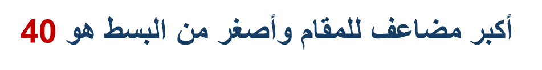
نصحح. من يقوم إلى السبورة ليشرح لنا كيف أنجز الخطوة الأولى
أكتب كتابة مختلطة
3
أفكك العدد
2
أجد المضاعف
1
$$\frac{48}{10}$$
أكبر مضاعف للمقام وأصغر من البسط هو 40

Slide 24
ماذا نفعل في الخطوة الثانية؟
أكتب كتابة مختلطة
3
أفكك العدد
2
أجد المضاعف
1
$$\frac{48}{10}$$
أكبر مضاعف للمقام وأصغر من البسط هو 40

Slide 25
نفكك العدد . اكتبوا التفكيك على الألواح
أكتب كتابة مختلطة
3
أفكك العدد
2
أجد المضاعف
1
$$\frac{48}{10}$$
أكبر مضاعف للمقام وأصغر من البسط هو 40

Slide 26
ارفعوا الألواح

Slide 27
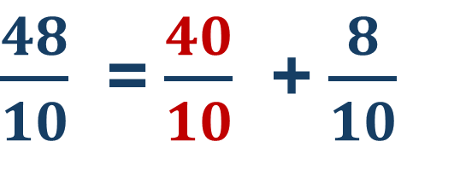
نصحح، من يقوم إلى السبورة ليشرح لنا الخطوة الثانية؟
أكتب كتابة مختلطة
3
أفكك العدد
2
أجد المضاعف
1
$\frac{48}{10}$ = $\frac{40}{10}$ + $\frac{8}{10}$

Slide 28
ماذا نفعل في الخطوة الثالثة؟
أكتب كتابة مختلطة
3
أفكك العدد
2
أجد المضاعف
1
$\frac{48}{10}$ = $\frac{40}{10}$ + $\frac{8}{10}$

Slide 29
نكتب العدد كتابة مختلطة. اكتبوا على الألواح
أكتب كتابة مختلطة
3
أفكك العدد
2
أجد المضاعف
1
$\frac{48}{10}$ = $\frac{40}{10}$ + $\frac{8}{10}$

Slide 30
ارفعوا الألواح

Slide 31
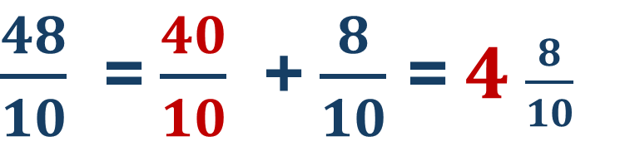
نصحح، من يقوم إلى السبورة ليشرح لنا الخطوة الثالثة؟
أكتب كتابة مختلطة
3
أفكك العدد
2
أجد المضاعف
1
$\frac{48}{10}$ = $\frac{40}{10}$ + $\frac{8}{10}$ = $4$ $\frac{8}{10}$

Slide 32
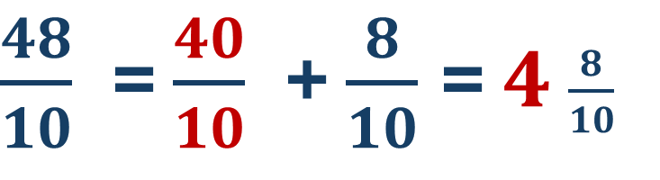
أكملوا العبارة على الألواح. كم لدينا من وحدة وكم من عشر؟
أكتب كتابة مختلطة
3
أفكك العدد
2
أجد المضاعف
1
$\frac{48}{10}$ = $\frac{40}{10}$ + $\frac{8}{10}$ = $4$ $\frac{8}{10}$
... وحدات و... أعشار

Slide 33
ارفعوا الألواح

Slide 34
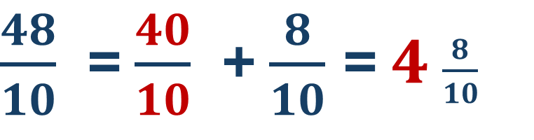
نصحح، من يقوم إلى السبورة ليشرح لنا كيف وصل إلى النتيجة؟
أكتب كتابة مختلطة
3
أفكك العدد
2
أجد المضاعف
1
$\frac{48}{10}$ = $\frac{40}{10}$ + $\frac{8}{10}$ = $4$ $\frac{8}{10}$
4 وحدات و8 أعشار

Slide 35
(ة)خاص بالأستاذ
الممارسة الموجهة 1
ممارسة موجهة
3
3
3
النشاط 1
النشاط 2
النشاط 3

Slide 36
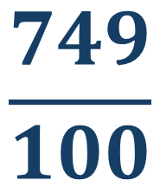
خذوا الألواح؛ فككوا واكتبوا العدد الكسري العشري كتابة مختلطة
$$\frac{749}{100}$$

Slide 37
ارفعوا الألواح

Slide 38
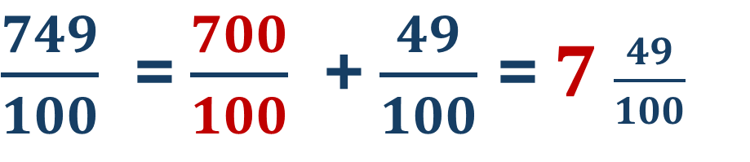
نصحح، من يقوم ليشرح لنا الخطوات
$\frac{749}{100}$ = $\frac{700}{100}$ + $\frac{49}{100}$ = $7$ $\frac{49}{100}$
7 وحدات و49 جزءا من المئة

Slide 39
(ة)خاص بالأستاذ
الممارسة الموجهة 1
ممارسة موجهة
3
3
3
النشاط 1
النشاط 2
النشاط 3

Slide 40
الآن خذوا كراساتكم الصفحة 42

Slide 41
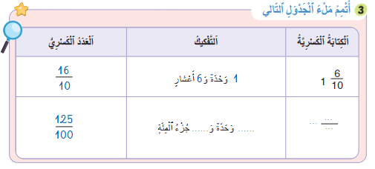
لديكم دقيقتان للإنجاز؛ سأمر بين الصفوف لمساعدتكم؛
2

Slide 42
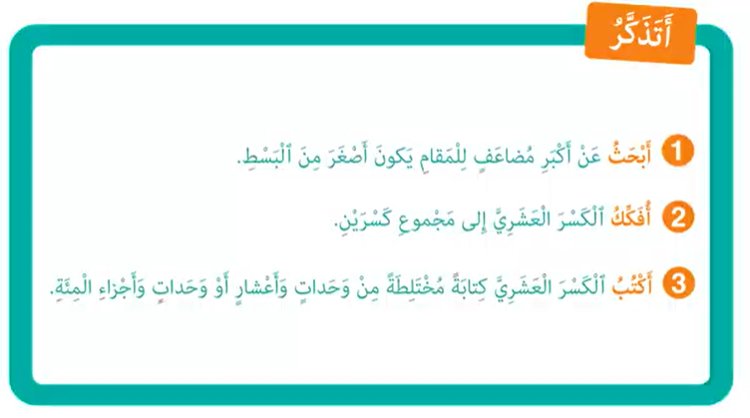
الآن؛ ستشتغلون في ثنائيات
كل واحد يقارن إنجازه مع إنجاز زميله. تأكدوا أنكم اتبعتم الخطوات بشكل سليم.

Slide 43
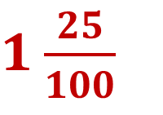
صححوا
$1$ $\frac{25}{100}$
1
25

Slide 44
(ة)خاص بالأستاذ
ممارسة مستقلة
4
أنجز بمفردي

Slide 45
خذوا الكراسات صفحة 43 وأنجزوا النشاط 4. لديكم 5 دقائق
سأمر بين الصفوف لأقدم المساعدة إليكم وأدون ملاحظاتي في كراساتكم
5

Slide 46
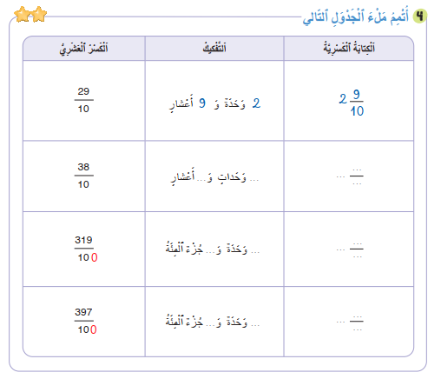
قبل البدء تأكدوا من أن مقامي العددين داخل الإطار مقامهما 100

Slide 47


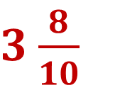
صححوا على كراساتكم
$3$ $\frac{8}{10}$
8
3
$3$ $\frac{19}{100}$
19
3
$3$ $\frac{97}{100}$
97
3

Slide 48
انتبهوا جيدا! في المنزل، ستنجزون الأنشطة المتبقية على كراساتكم :
في الحصة القادمة سأختار أحدكم لتصحيح النشاط.

Slide 49
إلى اللقاء. في الحصة القادمة، سنقوم بتصحيح الأنشطة المنجزة في المنزل.

Slide 50


بناء على إنجازات المتعلمين خلال الممارسة المستقلة

